Slide 1
Личный помощник Проект PyQt
Симонов Григорий
9В

Slide 2
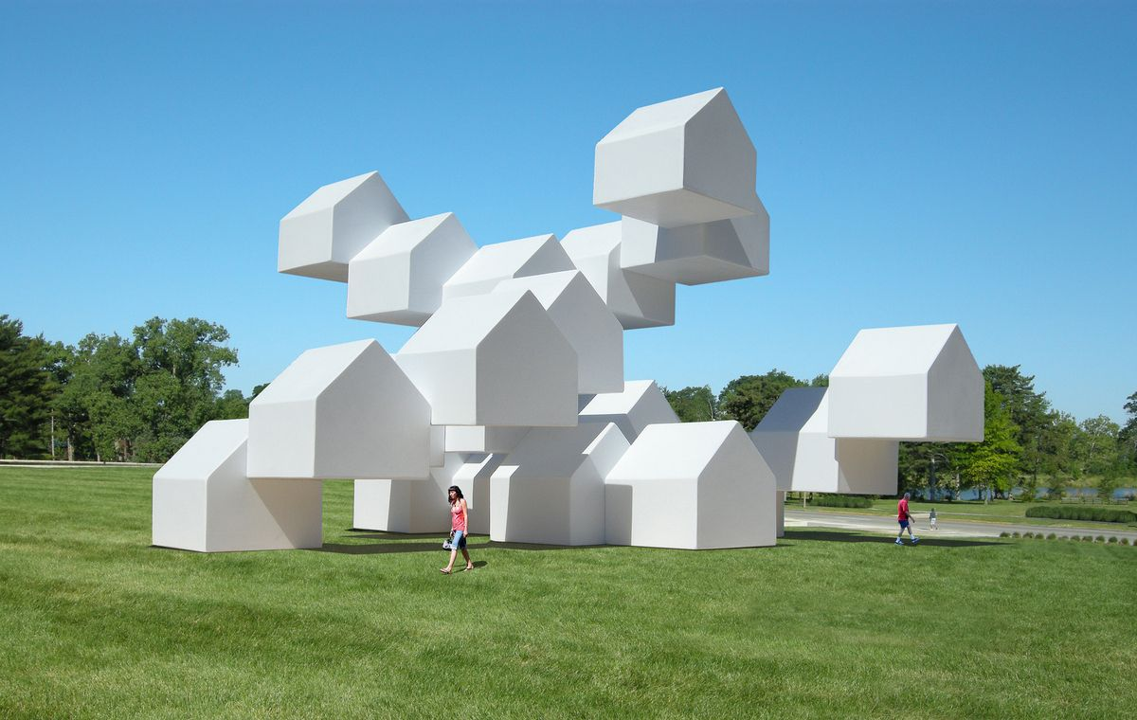
Введение
Модульная программа
Решение повседневных задач

Slide 3
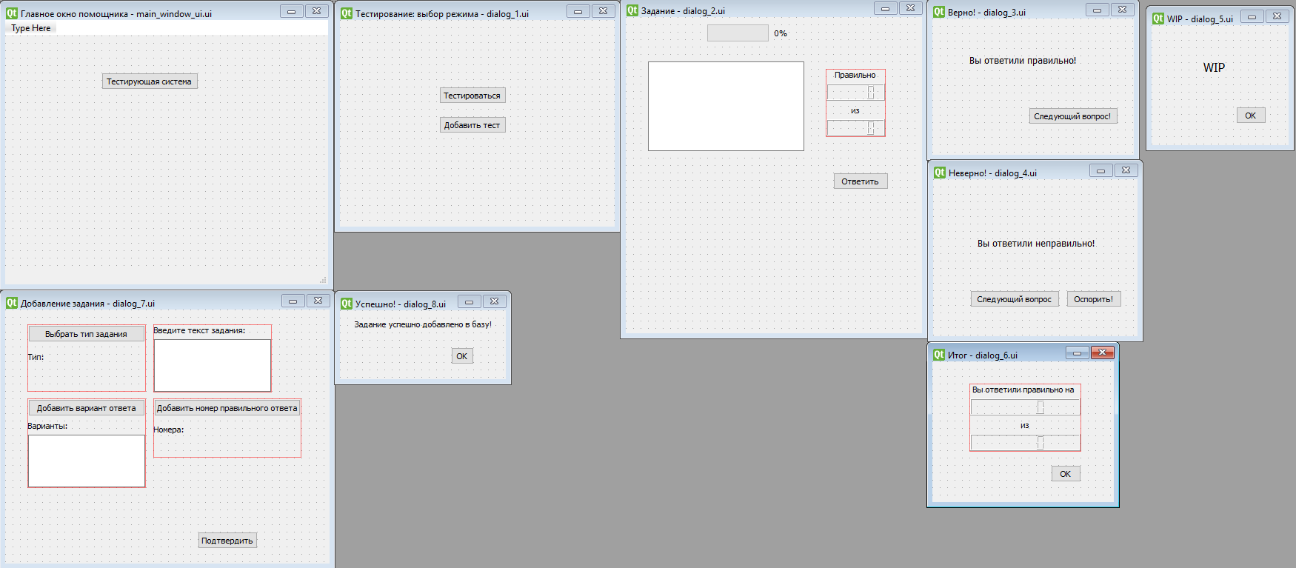
Реализация
QtDesigner, PyCharm
QDialog
QPushButton
QLabel
QRadioButton
QCheckBox
QInputDialog
QLCDNumber
QProgressBar
QPlainTextEdit
QLineEdit

Slide 4
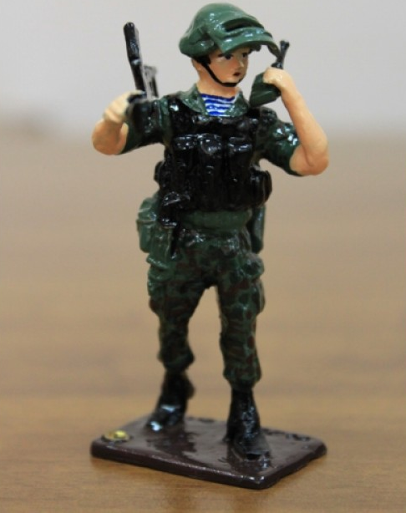
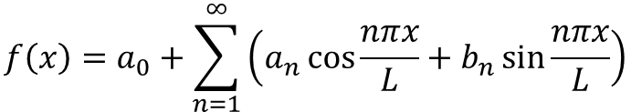


Реализация vol.2
Модуль математики
(решение квадратных уравнений)
Тестирующая система
Модуль contact_with_base
Модуль my_math
$$f\left(x\right)=a_{0}+\sum_{n=1}^{∞}{\left(a_{n}\cos{\frac{nπx}{L}}+b_{n}\sin{\frac{nπx}{L}}\right)}$$
$${\left(1+x\right)}^{n}=1+\frac{nx}{1!}+\frac{n\left(n−1\right)x^{2}}{2!}+…$$
$$\cos{α}+\cos{β}=2\cos{\frac{1}{2}\left(α+β\right)}\cos{\frac{1}{2}\left(α−β\right)}$$

Slide 5
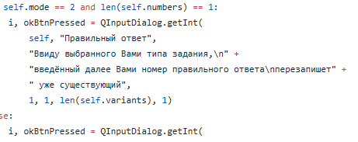
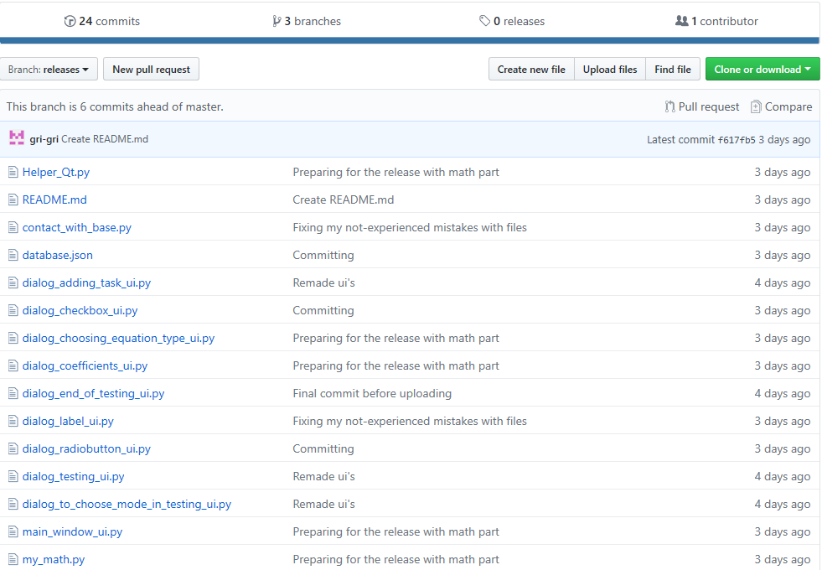
Возможности для доработки
Общие доделки
Защита от дурака
Улучшение уже имеющихся модулей
Разработка новых функций

Slide 6

foo = QMessageBox.information(self, ‘До свидания’, “Спасибо за вниамние!”)

